Slide 1


Chủ đề 4 ƯỚC MƠ
Tiết 3
– Bài đọc nhạc số 4
– Hoà tấu

Slide 2
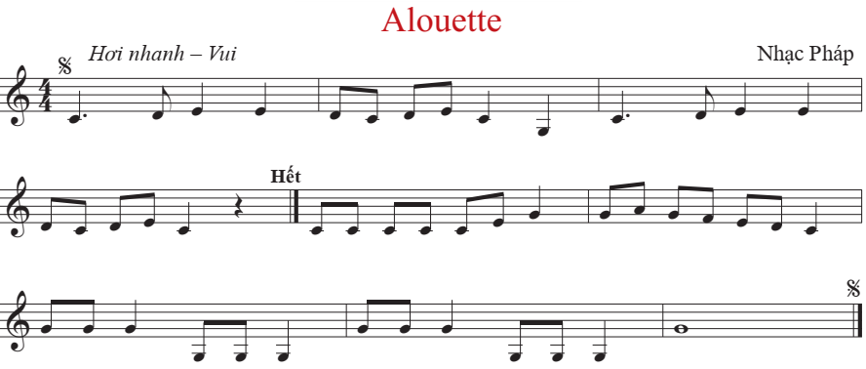

I. Bài đọc nhạc số 4
4
– Nhịp:
– Cao độ:
– Trường độ:
4
Đô, Rê, Mi, Pha, Son, La
Nốt tròn, nốt đen chấm dôi, nốt đen, nốt móc đơn
* Bài đọc nhạc gồm 6 nét nhạc, mỗi nét nhạc gồm 2 ô nhịp; các nét nhạc 5 và 6 lặp lại nguyên vẹn các nét nhạc 1 và 2

Slide 3


Luyện tập tiết tấu
Mẫu tiết tấu 1
Mẫu tiết tấu 2

Slide 4
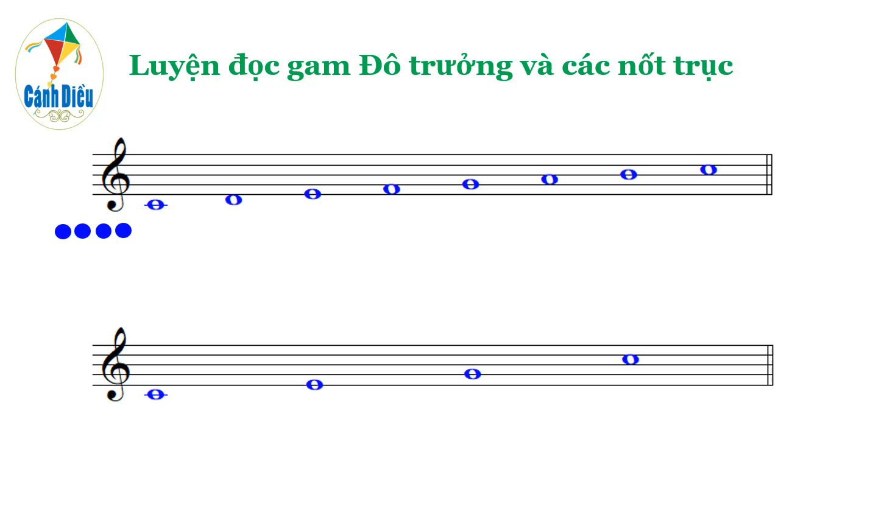
Luyện tập cao độ

Slide 5
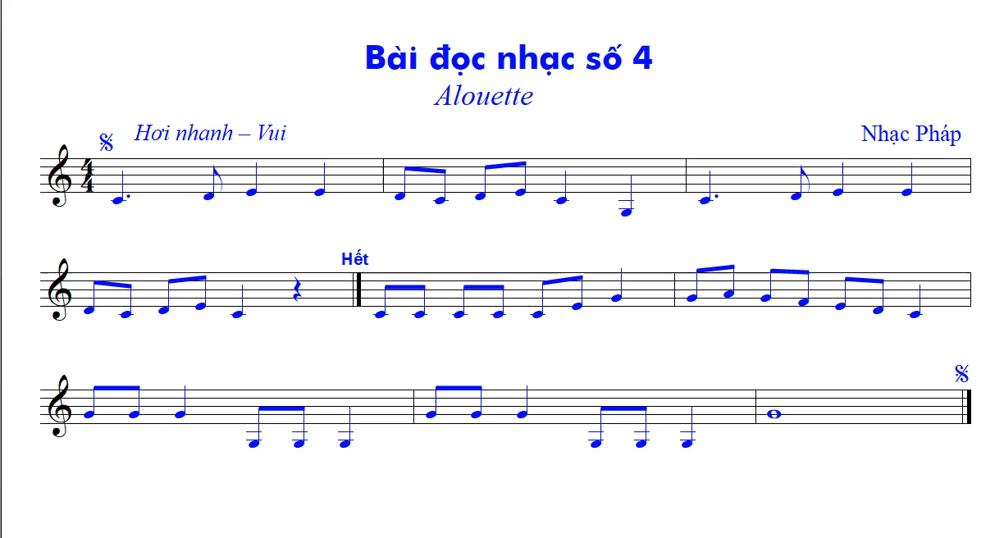
Nghe mẫu

Slide 6
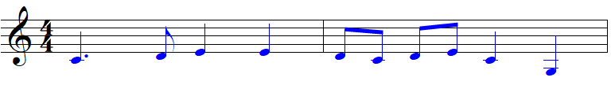

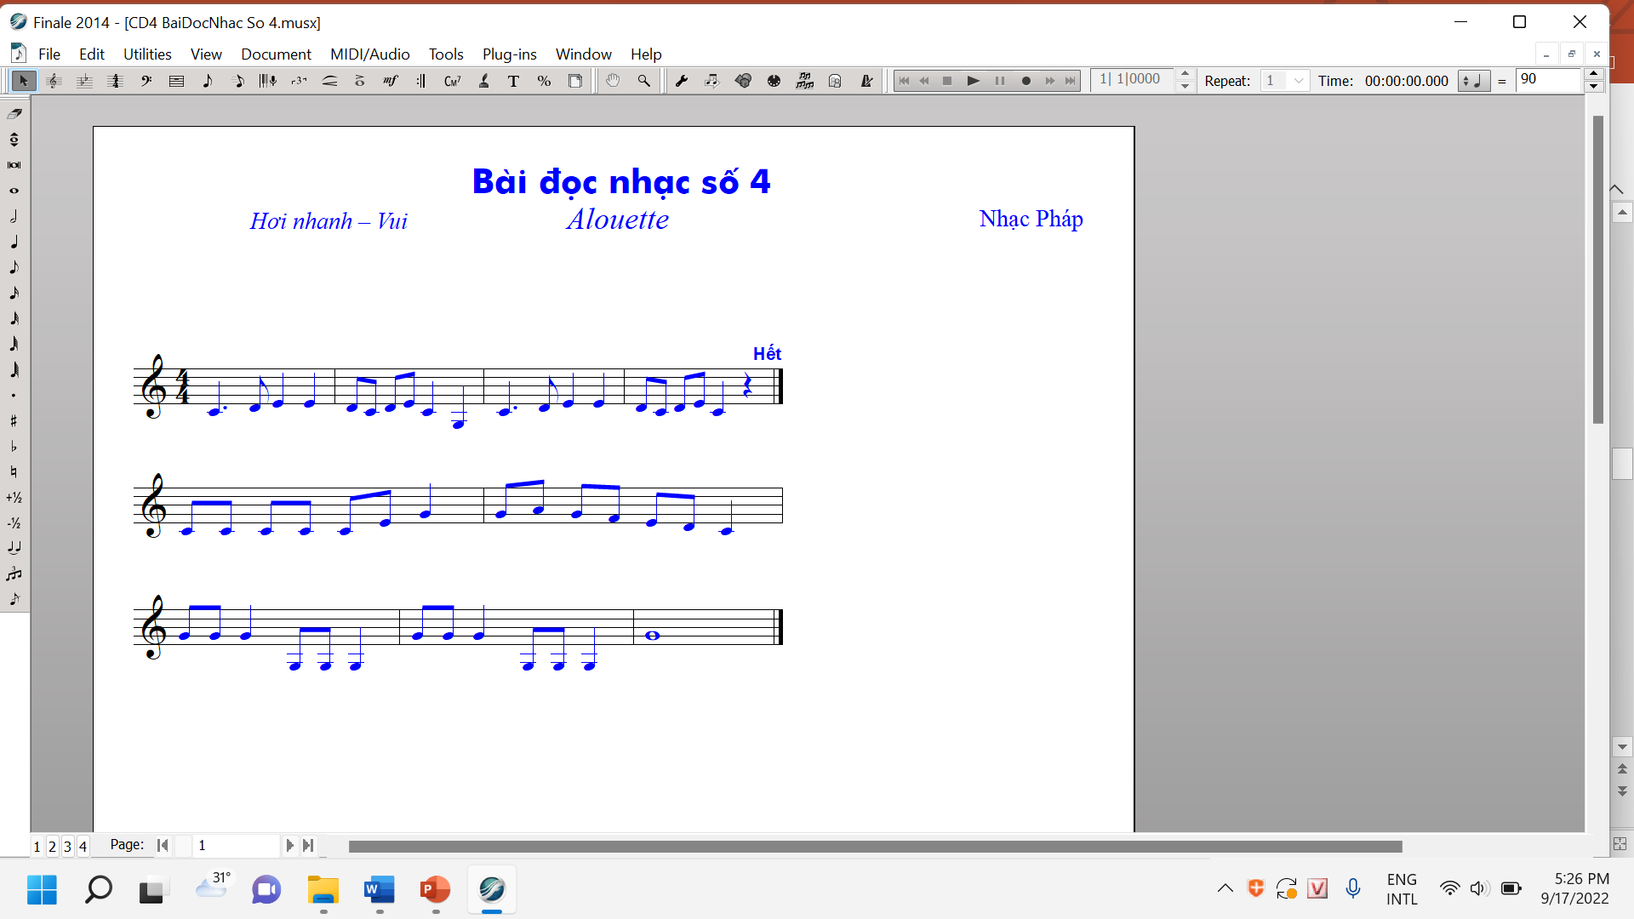
Đọc từng nét nhạc
1
2
3
4

Slide 7
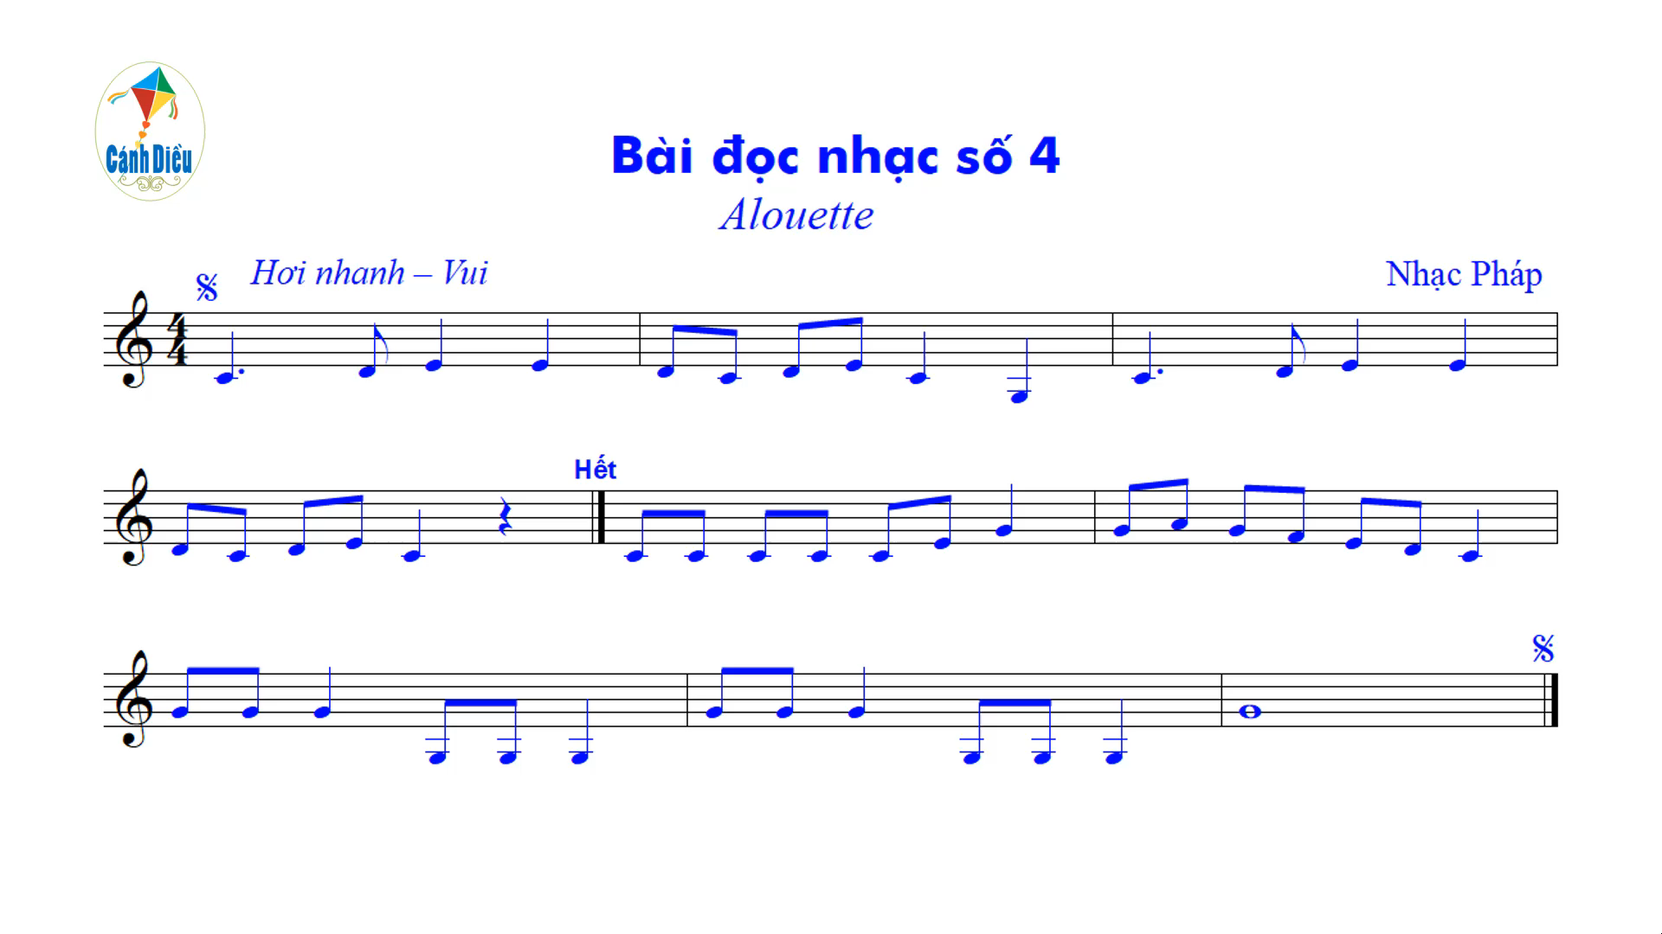
Đọc nhạc hoàn chỉnh cả bài

Slide 8
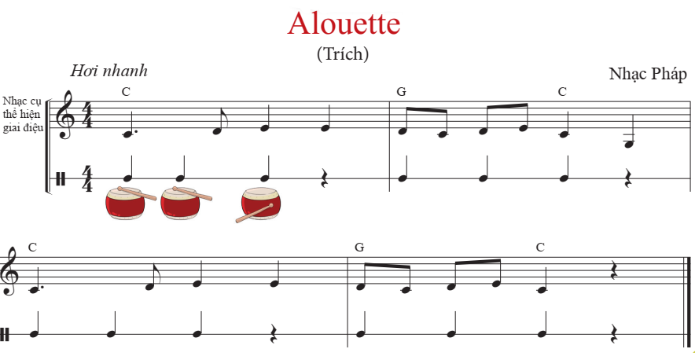
II. Hoà tấu

Slide 9
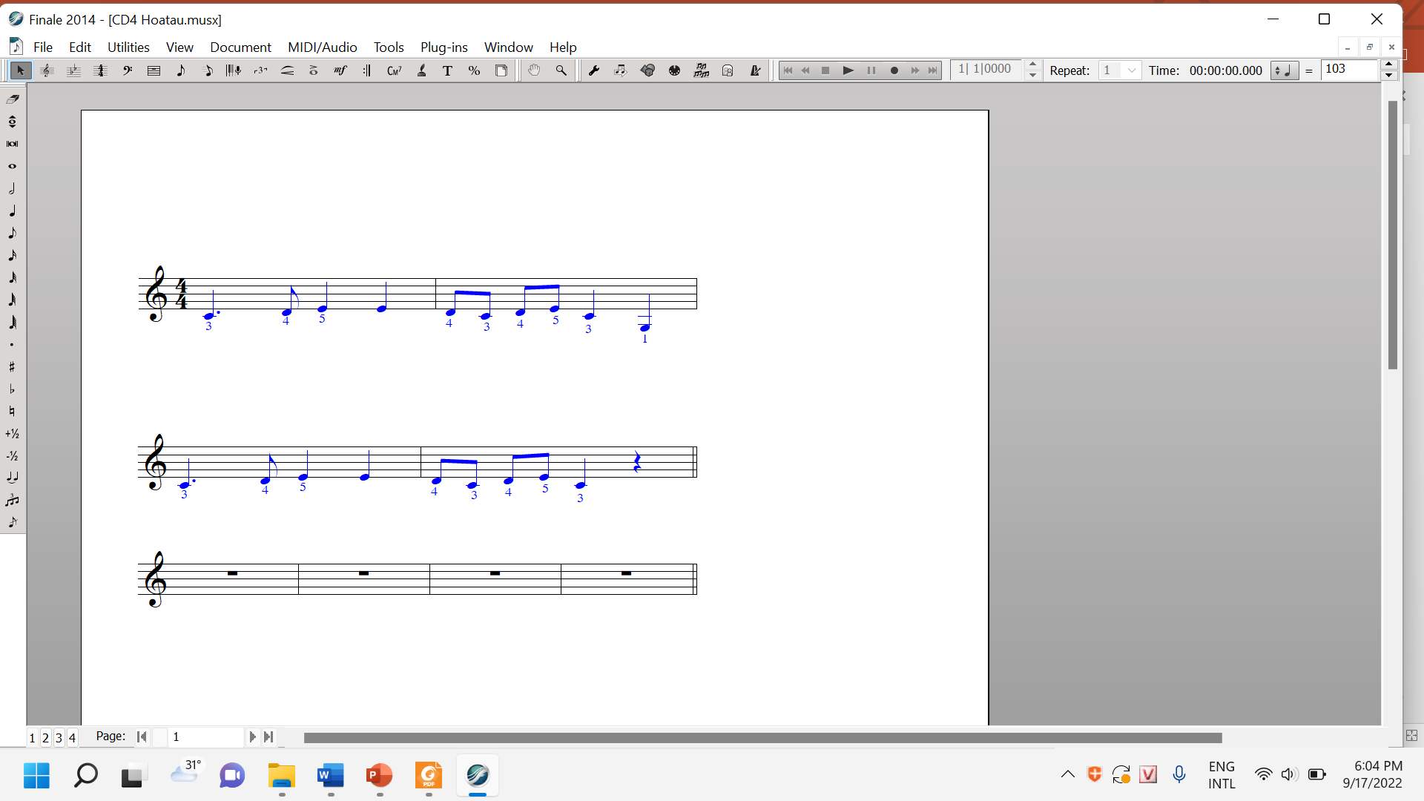
BÈ KÈN PHÍM
1
2

Slide 10
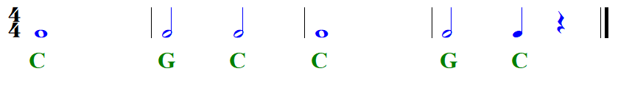
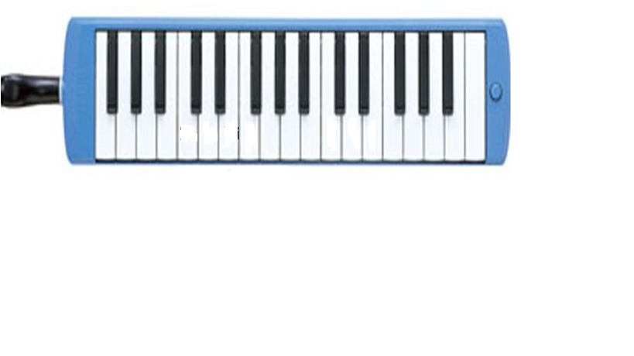
BÈ ĐỆM HỢP ÂM
1
3
5
1
3
5
C
(Hợp âm Đô trưởng)
G
(Hợp âm Son trưởng)

Slide 11
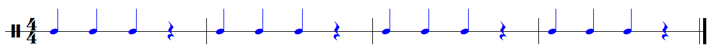

BÈ NHẠC CỤ GÕ

Slide 12

MINH HOẠ GHÉP CÁC BÈ NHẠC CỤ

Slide 13
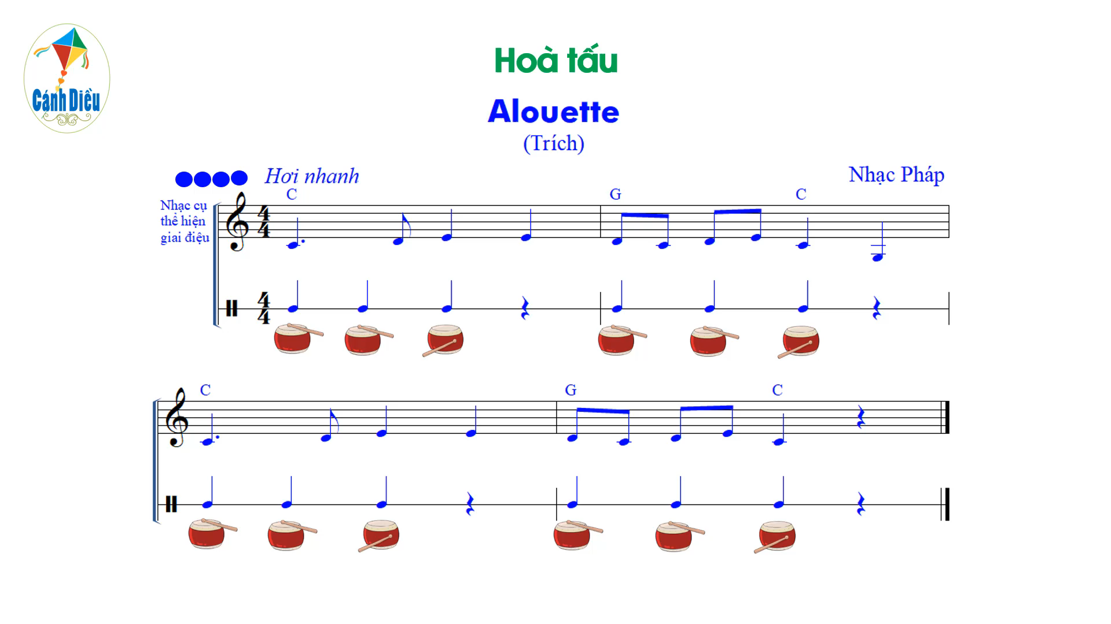
GHÉP CÁC BÈ NHẠC CỤ
Chơi hai lần nối tiếp nhau

Slide 14


DẶN DÒ VỀ NHÀ
Đọc thành thạo Bài đọc nhạc số 4
Tập chơi các bè của bài hoà tấu.

